Slide 1

MUSICTOPIA
NESNE YÖNELİMLİ PROGRAMLAMA DÖNEM SONU PROJESİ

Slide 2


Slide 3

PROJEDE NEYİ AMAÇLADIK
BU UYGULAMAYI YAPARKEN ÖNCELİKLİ AMACIMIZ KEYİF ALMAK VE KEYİF VERMEK OLDU.
KULLANICIYI SOKTUĞUMUZ ÇÖZMESİ KEYİFLİ TEST/QUIZ’E VERDİĞİ CEVAPLARA GÖRE TESTİN SONUNDA KİŞİLİĞİNE UYAN MÜZİK TÜRÜ VE ŞARKI TÜRÜNE AİT ÖNERİLEN ÖRNEK ŞARKILAR KARŞISINA ÇIKACAKTIR.
KULLANICI EĞER TESTE GİRMEK İSTEMEZ DİREKT ŞARKI TÜRÜNDEN DE ÖRNEK ALABİLİR.

Slide 4
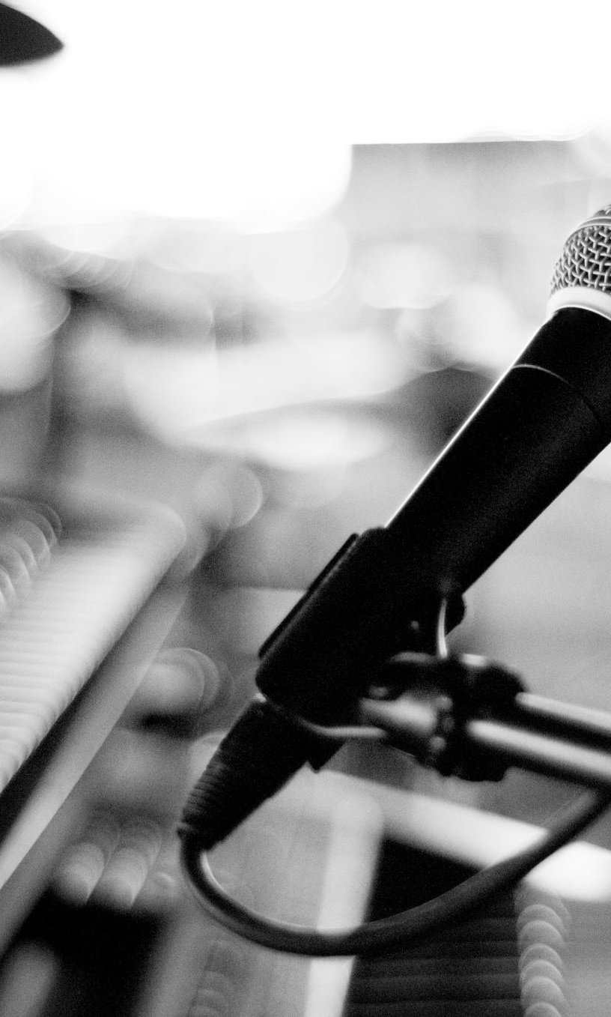
TEST/QUIZ
TEST/QUIZ SORULARINI HAZIRLARKEN KARAKTERİNİ YANSITAN ÖZELLİĞE DAİR CEVAP ŞIKLARINI ÖZENLE HAZIRLADIK.
UYGULAMAMIZDA MEVCUT OLAN ŞARKI TÜRLERİ:
YABANCI ROCK 68 ŞARKI
TÜRKÇE RAP 64 ŞARKI
KLASİK MÜZİK 41 ŞARKI
TÜRKÇE POP 47 ŞARKI
ELEKTRONİK MÜZİK 32 ŞARKI
LİSTEMİZDE SONRADAN DA EKLENEBİLMEK ÜZERE 252 ADET ŞARKI VARDIR.

